Slide 1


Основни файлови формати при създаване и обработка на изображения
Проект "Отворено учебно съдържание по програмиране и ИТ", СофтУни Фондация
Компютърно моделиране и ИТ
https://github.com/BG-IT-Edu
6 клас

Slide 2

Съдържание
͏Растерна графика
͏Векторна графика
Основни графични файлови формати
͏Съхраняване на изображение в различни графични формати
2
Notes:
2

Slide 3
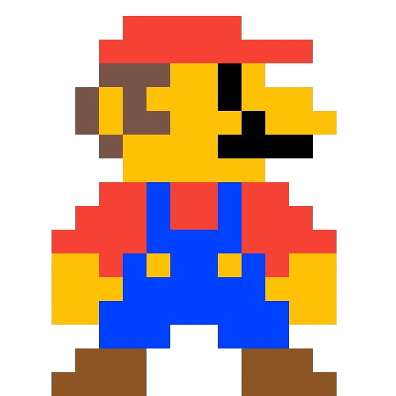
Растерна графика
Основни характеристики

Slide 4
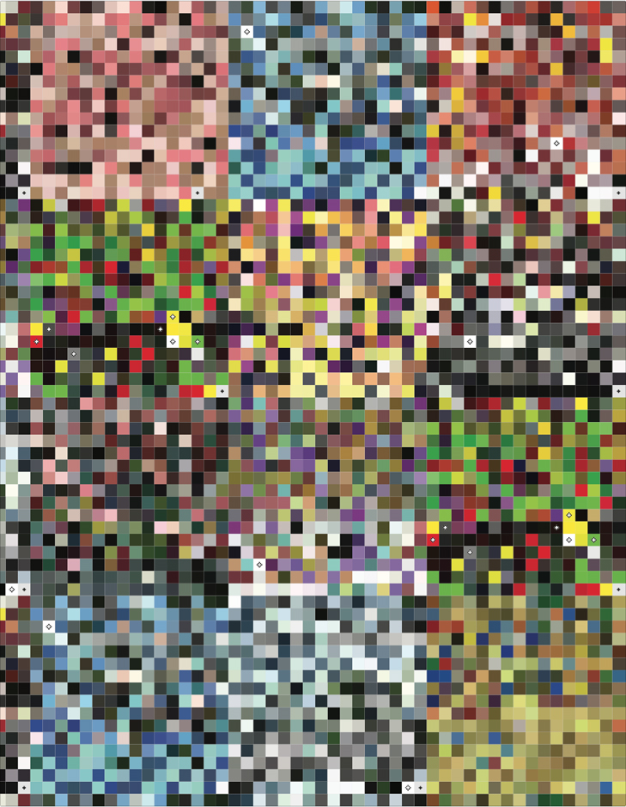
Какво е растерната графика?
͏Растерна графика – изображения, които се състоят от множество пиксели
͏Пиксел – най-малкият елемент, който изгражда двумерно цифрово изображение
Подредени са в двумерна правоъгълна решекта (растер)
Могат да бъдат с различни цветове

Slide 5

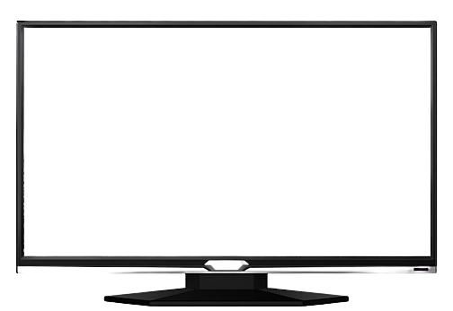


Растерна графика
Поради особеностите на човешкото зрение и малките размери на пискелите отделните точки се сливат в цялостно изображение

Slide 6
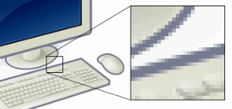
Основни характеристики
Основните характеристики на растерната графика са:
Разделителна способност
Размер
Дълбочина на цвета
Цветност
Цветови модел

Slide 7
Броя на цветовете
Броя на цветовете има значение при съхраняване на информация за цветовете във файла на изображението
За всеки пиксел при:
͏Черно-бяло изображение е достатъчен 1 бит
͏256 цвята са необходими 8 бита
͏65 536 цвята са необходими 16 бита
͏16.7 милиона цвята са необходими 24 бита

Slide 8
Цветови модел
͏Цветови модел – използва се за представяне на цветовете при растерната графика
Най-разпространените са:
͏RGB (Red – червено, Green – зелено, Blue – синьо)
Мониторите, скенерите, и цифровите фотоапарати го използват
͏CMYK (Cyan – синьо-зелен, Magenta – пурпурен, Yellow – жълто, BlacK – черно)
Печатащите устройства го използват

Slide 9
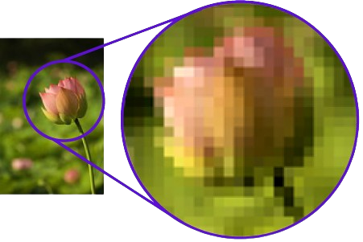
Недостатъци при растерната графика
Основният недостатък на растерната графика е загубата на качеството при промяна на размера на изображението

Slide 10



Програми за обработка на растерна графика
Най-известните програми за обработка на растерна графика са:
Adobe Photoshop
Corel PhotoPaint
GIMP

Slide 11

Векторна графика
Основни характеристики

Slide 12
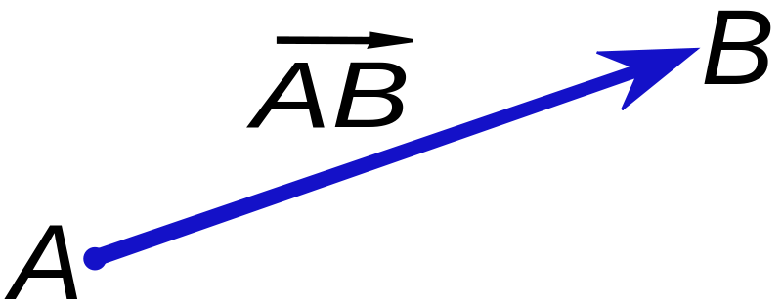
Какво е векторна графика?
͏Векторната графика – вид компютърна графика, която се описва с помощта на математически формули, функции, вектори и т.н.
͏Вектор – математическа величина, която има както големина, така и посока

Slide 13

Векторна графика
Всеки елемент на векторната графика представлява формула, а не съвкупност от пиксели, както при растерната графика
От съчетанието на различни линии (вектори) се получават обекти с различни форми и размери
Всяка линия има:
Форма
Дебелина
Цвят
Вид

Slide 14

Основни характеристики
Основните характеристики на векторната графика са:
Малък обем на файла
Високо качество при намаляване и увеличаване на изображението

Slide 15

Недостатъци при векторната графика
Основният недостатък на векторната графика е невъзможността да създава фотореалистични изображения

Slide 16

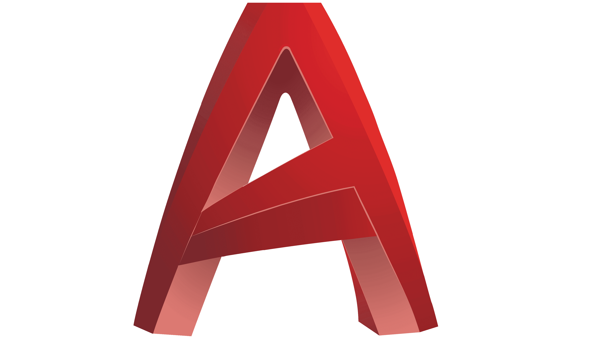

Програми за обработка на векторна графика
Най-известните програми за обработка на векторна графика са:
Adobe Illustrator
Autocad
CorelDRAW

Slide 17
Какво научихме днес?
TODO
…
…
…

Slide 18
Въпроси?
Проект "Отворено учебно съдържание по програмиране и ИТ", СофтУни Фондация (лиценз CC-BY-NC-SA)
Notes:
18

Slide 19


Лиценз
Този курс (презентации, примери, демонстрационен код, упражнения, домашни, видео и други активи) представлява свободно учебно съдържание и се разпространява под свободен лиценз CC-BY-NC-SA
Проект "Отворено учебно съдържание по програмиране и ИТ" към Фондация "Софтуерен университет":
https://github.com/BG-IT-Edu
Notes:
19

